Slide 1
第9章 深度模型训练技巧

Slide 2
梯度下降的改进（线性回归部分已讲）
网络权重初始化
抗过拟合策略
Outline

Slide 3
梯度消失
……
y₁
……
y₂
……
……
……
……
……
……
y_{M}
梯度小
梯度大
学习慢
学得快
几乎是随机的
已经收敛
基于随机!?
Notes:
The problem of gradient vanish is very hard to explain 石頭湯裡的石頭
See Gradient flow in recurrent nets: the difficulty of learning long-term dependencies, by Sepp Hochreiter, Yoshua Bengio, Paolo Frasconi, and Jürgen Schmidhuber (2001). This paper studied recurrent neural nets, but the essential phenomenon is the same as in the feedforward networks we are studying. See also Sepp Hochreiter's earlier Diploma Thesis,Untersuchungen zu dynamischen neuronalen Netzen (1991, in German).
Stuck at a bad local minima
When deep learning is difficult in early year
Need initialization
Another point of view
Definition of gradient

Slide 4
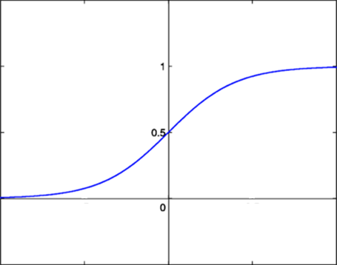
梯度消失
梯度更小
……
$$y_{1}$$
$${\hat{y}}_{1}$$
小的输出
……
$$y_{2}$$
$${\hat{y}}_{2}$$
……
……
……
……
……
$$l$$
……
$$+∆l$$
……
$$y_{M}$$
$${\hat{y}}_{M}$$
大的输入
$$+∆w$$
计算梯度的直观方式：
$$\frac{∂l}{∂w}=?$$
$$\frac{∆l}{∆w}$$

Slide 5
优化方法建议
Adam 通常是一个很好的选择。
学习率下降的SGD+Momentum 通常比Adam好一点点，但需要仔细调整
前期用Adam，享受Adam快速收敛的优势；
后期切换到SGD，慢慢寻找最优解

Slide 6
深度模型训练
梯度下降的改进
网络权重初始化
Xavier初始化
He初始化
BN
模型预训练
抗过拟合策略

Slide 7
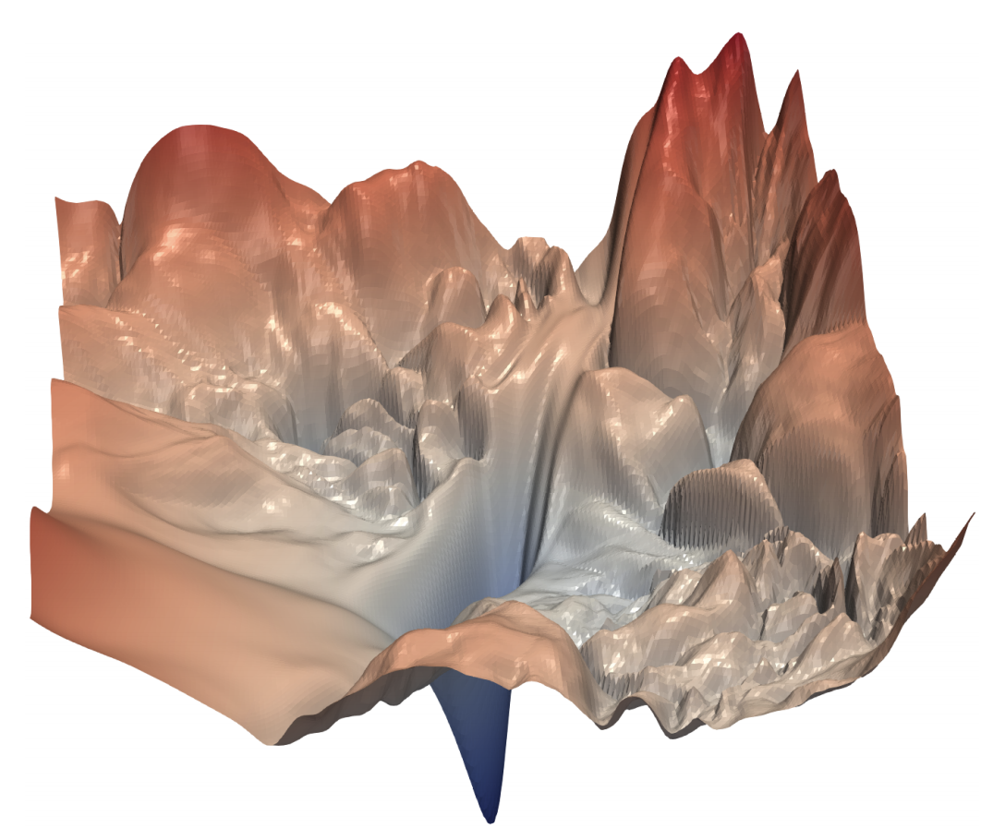
权重初始化
随机起始点
使用适当范围内的随机值初始化权重
训练的开始容易受到数值不稳定性的影响
远离最优点的表面可能很复杂
接近最优点的表面可能更平坦
接近最优点

Slide 8
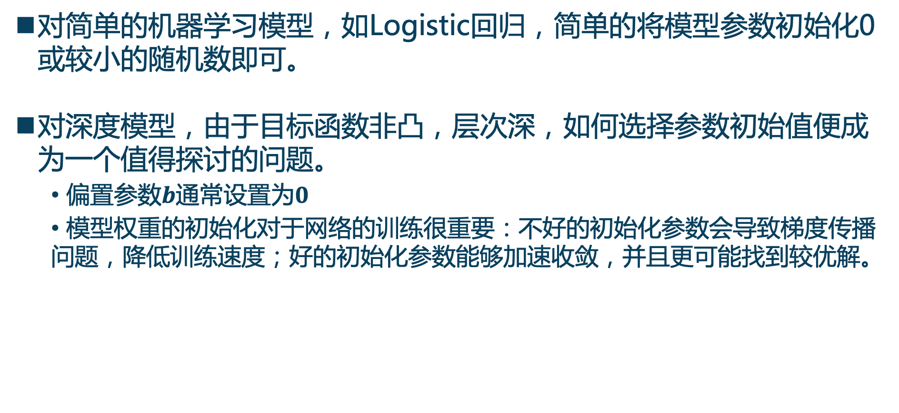
网络权重参数初始化
对简单的机器学习模型，如Logistic回归，简单的将模型参数初始化0或较小的随机数即可。
对深度模型，由于目标函数非凸，层次深，如何选择参数初始值便成为一个值得探讨的问题。
偏置参数$b$通常设置为$0$
模型权重的初始化对于网络的训练很重要：不好的初始化参数会导致梯度传播问题，降低训练速度；好的初始化参数能够加速收敛，并且更可能找到较优解。

Slide 9
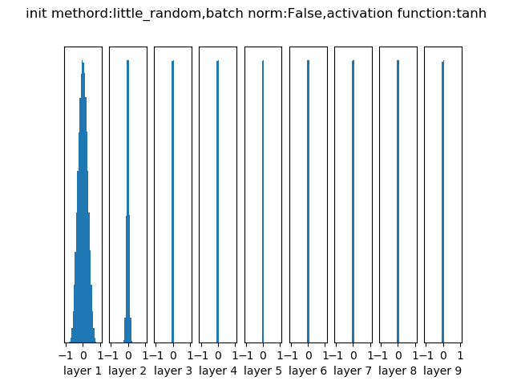
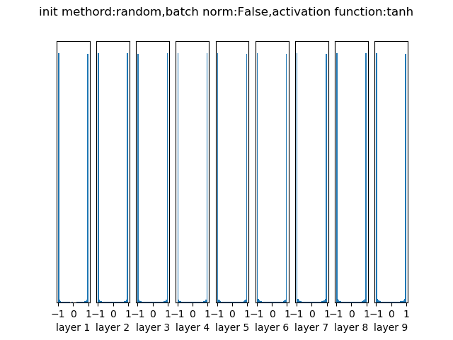


随机数初始化
例：10层DNN
每层权重都用$N(0,0.01)$随机初始化，
经过10层网络后各层的输出分布
每层权重都用$N(0,1)$随机初始化，
经过10层网络后各层的输出分布
各层的数据分布不一致
随着层数的增加,
几乎所有的输出值都很接近0
权重更有可能为较大的值
各层输出的几乎全部集中在-1或1附近，
神经元呈饱和状态，梯度为0，
即出现“死亡神经元”，参数难以被更新

Slide 10
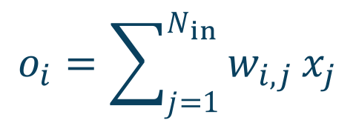

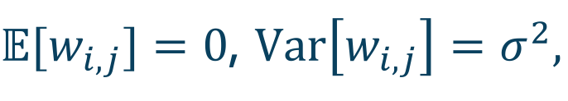
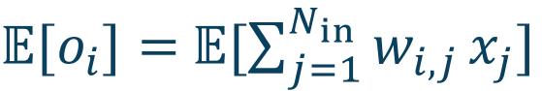
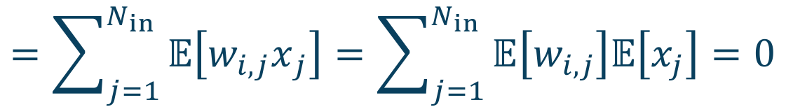
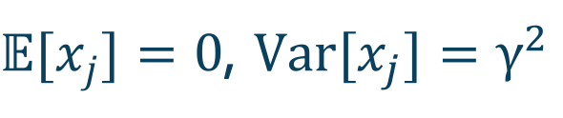
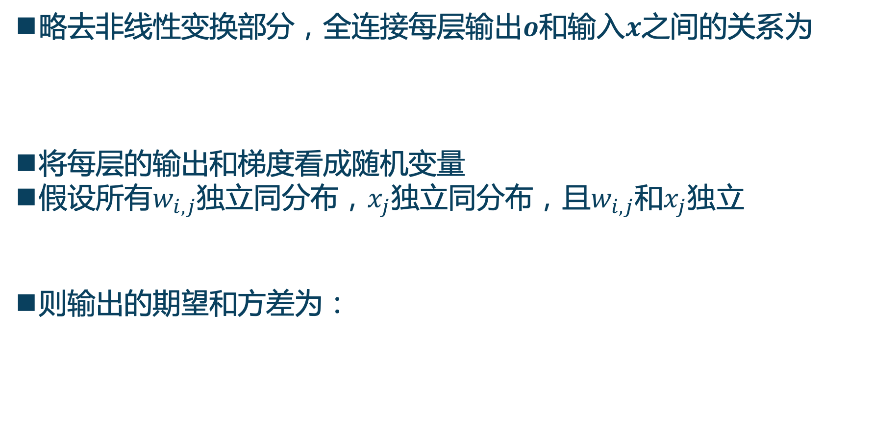
每层输出和梯度的方差
略去非线性变换部分，全连接每层输出$o$和输入$x$之间的关系为
将每层的输出和梯度看成随机变量
假设所有$w_{i,j}$独立同分布，$x_{j}$独立同分布，且$w_{i,j}$和$x_{j}$独立
则输出的期望和方差为：
$$o_{i}=\sum_{j=1}^{N_{in}}{w_{i,j}}x_{j}$$
$N_{in}$: 神经元的输入维度
$𝔼[w_{i,j}]=0$, $Var\left[w_{i,j}\right]=σ^{2},$
$𝔼[x_{j}]=0$, $Var[x_{j}]=γ^{2}$
$𝔼[o_{i}]=$ $𝔼[\sum_{j=1}^{N_{in}}{w_{i,j}}x_{j}]$
$$=\sum_{j=1}^{N_{in}}{𝔼\left[{w_{i,j}x}_{j}\right]}=\sum_{j=1}^{N_{in}}{𝔼\left[w_{i,j}\right]𝔼\left[x_{j}\right]}=0$$

Slide 11
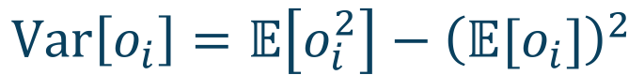
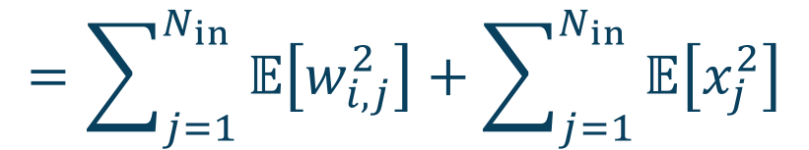
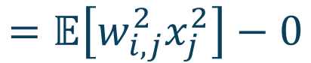
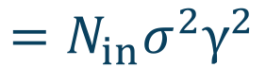

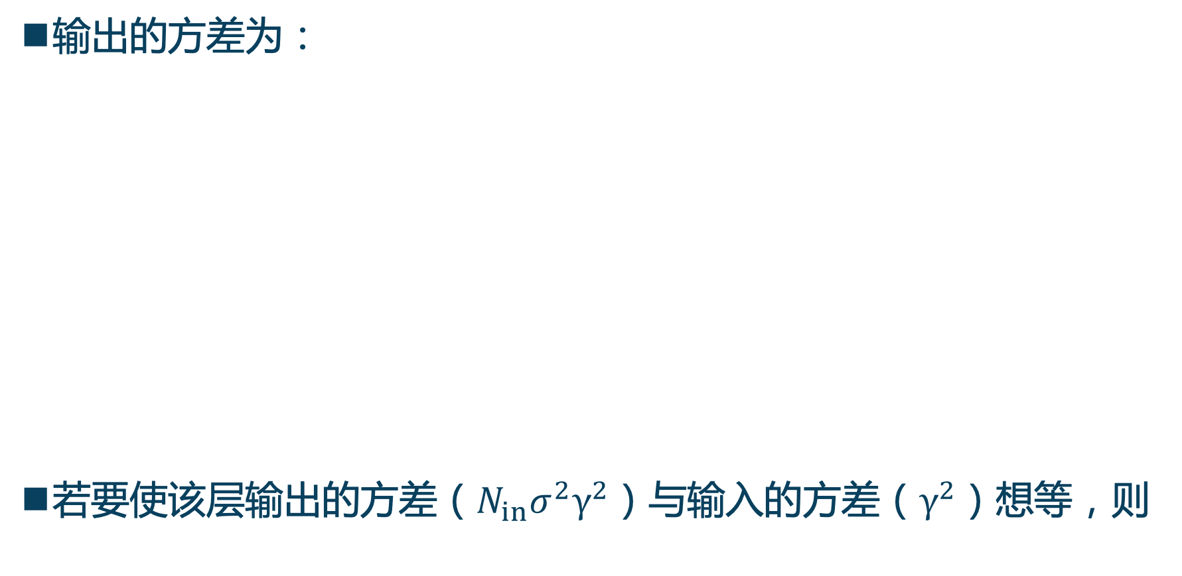
每层输出和梯度的方差
输出的方差为：
若要使该层输出的方差（$N_{in}σ^{2}γ^{2}$）与输入的方差（$γ^{2}$）想等，则
$$Var\left[o_{i}\right]=𝔼\left[o_{i}^{2}\right]−{\left(𝔼[o_{i}]\right)}^{2}$$
$$=𝔼\left[w_{i,j}^{2}x_{j}^{2}\right]−0$$
$$=\sum_{j=1}^{N_{in}}{𝔼\left[w_{i,j}^{2}\right]}+\sum_{j=1}^{N_{in}}{𝔼\left[x_{j}^{2}\right]}$$
$$=N_{in}σ^{2}γ^{2}$$
$$N_{in}σ^{2}=1.$$

Slide 12


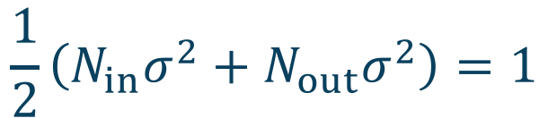
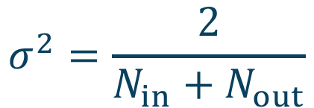

每层输出和梯度的方差
类似的，反向传播时，经过一层后梯度的方差不变，得到为：
因此，要使该层输出和梯度的方差都不变，
$$N_{out}σ^{2}=1.$$
$$N_{in}σ^{2}=1.$$
$$\frac{1}{2}\left(N_{in}σ^{2}+N_{out}σ^{2}\right)=1$$
$$N_{out}σ^{2}=1.$$
$$σ^{2}=\frac{2}{N_{in}+N_{out}}$$

Slide 13
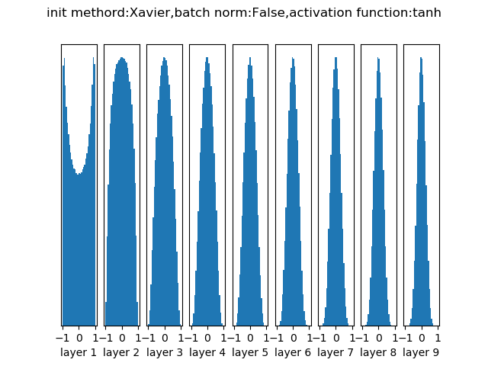
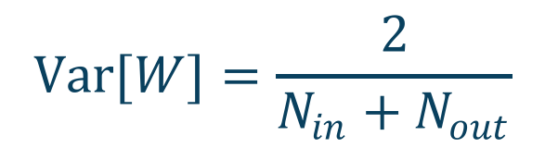
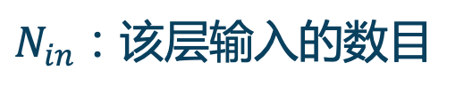

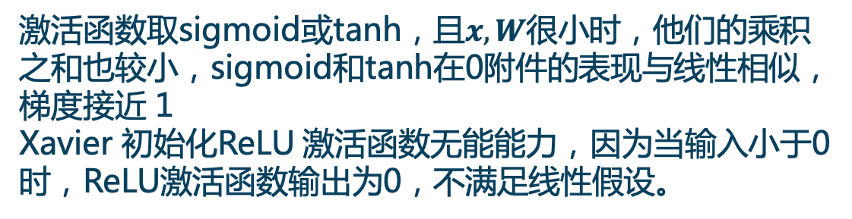
Xavier初始化
保持各层的激活值的方差和梯度的方差在传播过程中的方差保持一致
假设激活函数为线性函数，推导得出：
$$Var[W]=\frac{2}{N_{in}+N_{out}}$$
$N_{in}$：该层输入的数目
$N_{out}$：该层输出的数目
激活函数取sigmoid或tanh，且$x,W$很小时，他们的乘积之和也较小，sigmoid和tanh在0附件的表现与线性相似，梯度接近 1
Xavier 初始化ReLU 激活函数无能能力，因为当输入小于0时，ReLU激活函数输出为0，不满足线性假设。
对激活函数sigmoid或tanh ，
后续层的输出依然保持较好的高斯分布

Slide 14
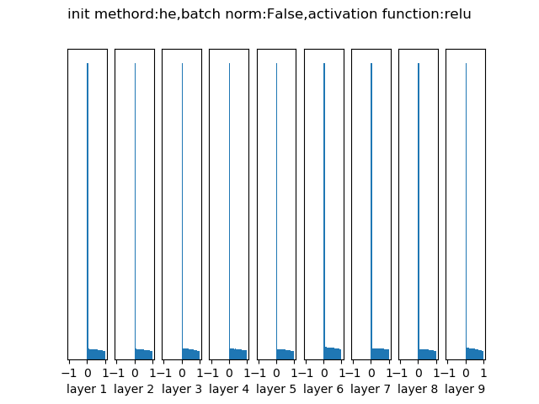
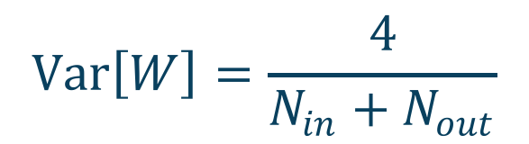
He初始化
在ReLU网络中，假定每一层有一半的神经元被激活（输入大于0），另一半为0，所以，要保持方差不变，只需要在Xavier初始化的基础上再除以2:
$$Var\left[W\right]=\frac{4}{N_{in}+N_{out}}$$

Slide 15
Batch Normalization (BN)
输入输出方差相等的方式：将输出值强行做一次高斯归一化和线性变换
Ioffe S, Szegedy C. Batch normalization: Accelerating deep network training by reducing internal covariate shift[J]. arXiv preprint arXiv:1502.03167, 2015.

Slide 16
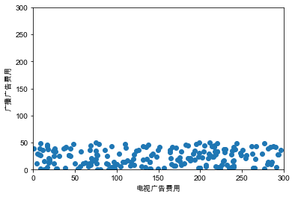
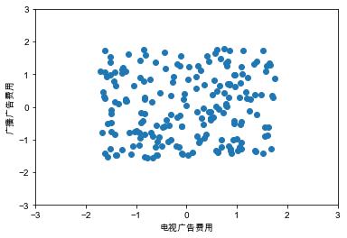
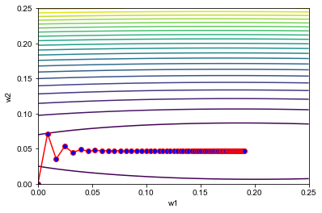
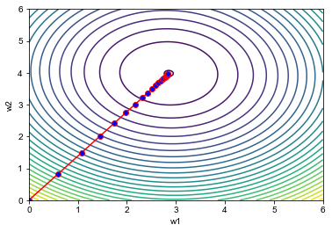
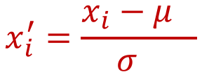
回忆：特征标准化
输入数据做标准化处理：每个特征的均值为0、标准差为1
标准化：各个特征的分布相近→更容易训练出有效的模型
$$x_{i}^{′}=\frac{x_{i}−μ_{}}{σ_{}}$$

Slide 17

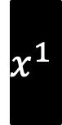
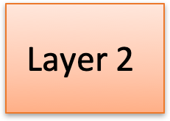

How about Hidden Layer?
在深层神经网络中，即使输入数据已做标准化，训练中模型参数的更新依然很容易造成靠近输出层输出的剧烈变化 → 难以训练出有效的模型
Feature Scaling
Feature Scaling ?
Feature Scaling ?
$$x^{1}$$
Layer 1
$$a^{1}$$
$$\text{Layer}\text{ 2}$$
$$a^{2}$$
……
困难：统计量在训练中会变化。
Batch normalization
小的学习率也有用，但训练会更慢。
Notes:
Normalizes layer inputs to zero mean and unit variance. whitening.
Naive method: Train on a batch. Update model parameters. Then normalize. Doesn't work: Leads to exploding biases while distribution parameters (mean, variance) don't change.
对于神经网络的各层输出，由于它们经过了层内操作作用，其分布显然与各层对应的输入信号分布不同，而且差异会随着网络深度增大而增大，可是它们所能“指示”的样本标记（label）仍然是不变的，这便符合了covariate shift的定义。由于是对层间信号的分析，也即是“internal”的来由。
If we do it this way gradient always ignores the effect that the normalization for the next batch would have
i.e. : “The issue with the above approach is that the gradient descent optimization does not take into account the fact that the normalization takes place”

Slide 18

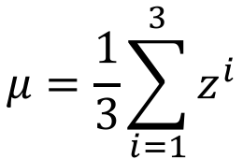
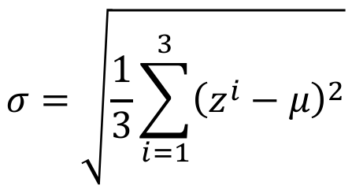
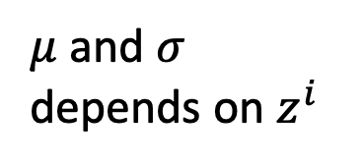
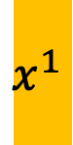
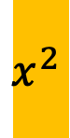
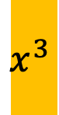
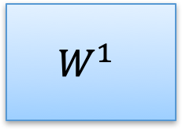




Batch normalization
在小批量上进行标准化（这里称为归一化normalization ），不断调整神经网络中间输出，从而使整个神经网络在各层的中间输出的数值更稳定。
$$μ=\frac{1}{3}\sum_{i=1}^{3}{z^{i}}$$
Note: Batch normalization cannot be applied on small batch.
$$x^{1}$$
$$W^{1}$$
$$z^{1}$$
$$σ=\sqrt{\frac{1}{3}\sum_{i=1}^{3}{{\left(z^{i}−μ\right)}^{2}}}$$
$$x^{2}$$
$$W^{1}$$
$$z^{2}$$
$$x^{3}$$
$$W^{1}$$
$$z^{3}$$
$$μ$$
$$σ$$
$μ$ and $σ$ depends on $z^{i}$
Notes:
上學期好多人做!
https://ntumlds.wordpress.com/2017/03/26/r05922005_rrrr/

Slide 19







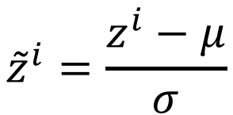
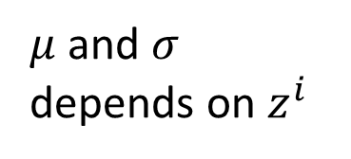



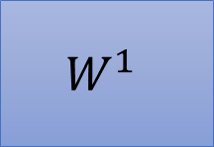



Batch normalization
$${\tilde{z}}^{i}=\frac{z^{i}−μ}{σ}$$
$$x^{1}$$
$$W^{1}$$
$$z^{1}$$
$${\tilde{z}}^{1}$$
Sigmoid
$$a^{1}$$
$$x^{2}$$
$$W^{1}$$
$$z^{2}$$
$${\tilde{z}}^{2}$$
Sigmoid
$$a^{2}$$
$$x^{3}$$
$$W^{1}$$
$$z^{3}$$
$${\tilde{z}}^{3}$$
Sigmoid
$$a^{3}$$
$$μ$$
$$σ$$
How to do backpropogation?
$μ$ and $σ$ depends on $z^{i}$
Notes:
上學期好多人做!
https://ntumlds.wordpress.com/2017/03/26/r05922005_rrrr/

Slide 20


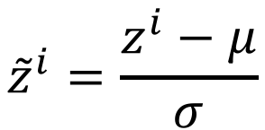
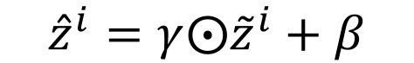



Batch normalization
$${\tilde{z}}^{i}=\frac{z^{i}−μ}{σ}$$
$${\hat{z}}^{i}=γ⨀{\tilde{z}}^{i}+β$$
$$x^{1}$$
$$W^{1}$$
$$z^{1}$$
$${\tilde{z}}^{1}$$
$${\hat{z}}^{1}$$
$$x^{2}$$
$$W^{1}$$
$$z^{2}$$
$${\tilde{z}}^{2}$$
$${\hat{z}}^{2}$$
$$x^{3}$$
$$W^{1}$$
$$z^{3}$$
$${\tilde{z}}^{3}$$
$${\hat{z}}^{3}$$
$$μ$$
$$σ$$
$$β$$
$$γ$$
$μ$ and $σ$ depends on $z^{i}$
Notes:
上學期好多人做!
https://ntumlds.wordpress.com/2017/03/26/r05922005_rrrr/

Slide 21
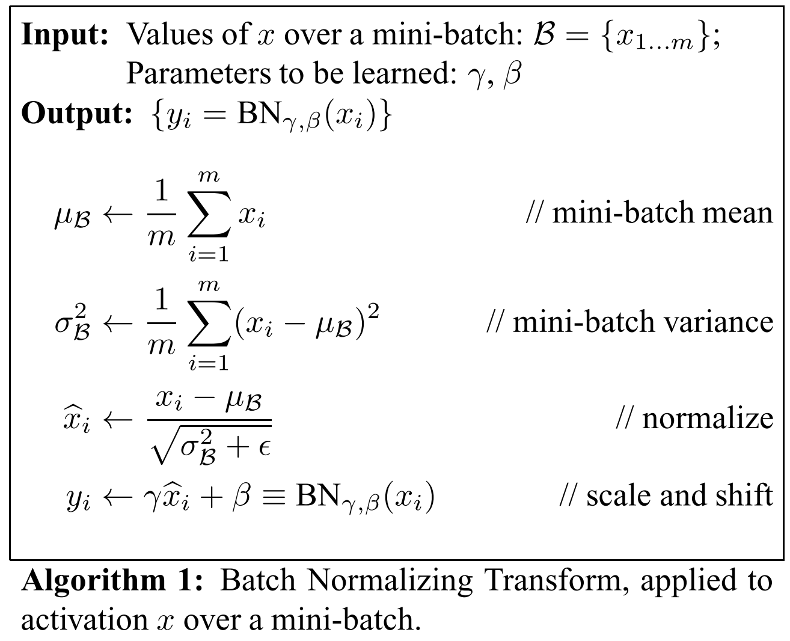
Batch Normalization

Slide 22
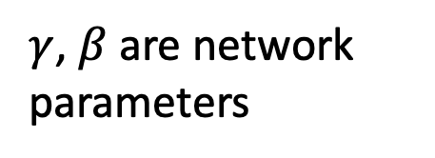

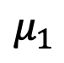
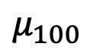
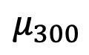




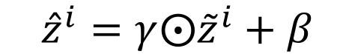
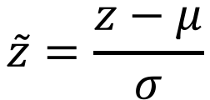

Batch normalization
Acc
At testing stage:
$$μ_{300}$$
$$μ_{100}$$
$$\tilde{z}=\frac{z−μ}{σ}$$
$$μ_{1}$$
$$\tilde{z}$$
$${\hat{z}}^{i}=γ⨀{\tilde{z}}^{i}+β$$
$$\hat{z}$$
$$x$$
$$W^{1}$$
$$z$$
Updates
$μ$, $σ$ are from batch
$γ$, $β$ are network parameters
We do not have batch at testing stage.
Ideal solution:
Computing $μ$ and $σ$ using the whole training dataset.
Practical solution:
Computing the moving average of $μ$ and $σ$ of the batches during training.
Notes:
上學期好多人做!
https://ntumlds.wordpress.com/2017/03/26/r05922005_rrrr/

Slide 23










Batch normalization - Benefit
BN reduces training times, and make very deep net trainable.
Because of less Covariate Shift, we can use larger learning rates.
Less exploding/vanishing gradients
Especially effective for sigmoid, tanh, etc.
Learning is less affected by initialization.
BN reduces the demand for regularization.
$$×k$$
$$×k$$
$$keep$$
$$x^{i}$$
$$W^{1}$$
$$z^{i}$$
$${\tilde{z}}^{i}$$
$${\hat{z}}^{i}$$
$$k$$
$$k$$
$${\tilde{z}}^{i}=\frac{z^{i}−μ}{σ}$$
$${\hat{z}}^{i}=γ⨀{\tilde{z}}^{i}+β$$
$$k$$
Notes:
Because the means and variances are calculated over batches and therefore every normalized value depends on the current batch. I.e. the network can no longer just memorize values and their correct answers.)

Slide 24
预训练
预训练（pre-training）是一种非常有效的神经网络的初始化方法。
非监督：贪心地逐层训练自编码器得到初始权重，然后再做细调（不再常用）
类似问题中已经训练好的模型
若数据集与预训练模型采用的训练数据集非常相似，且新数据集较小，只要在预训练模型最顶层输出特征上再训练一个线性分类器即可
若新数据集较大，可以使用一个较小的学习速率对预训练模型的最后几个顶层进行调优。
如果新数据集与预训练模型采用的训练数据集相差较大但拥有足够多的数据，则需要对网络的多个层进行调优，同样也要使用较小的学习速率。
最坏的情况是新数据集不仅较小，而且与原始数据集相差较大，此时基于较为靠前的特征层就使用SVM分类器可能是相对较好的方案 。

Slide 25
模型初始化建议
使用 ReLU（无BN） 激活函数时，最好选用 He 初始化方法，将参数初始化为服从高斯分布或者均匀分布的较小随机数。
使用 BN 时，减少了网络对参数初始值尺度的依赖，此时使用较小的标准差（如0.01）的高斯分布进行初始化即可。
借助预训练模型中参数作为新任务参数初始化的方式也是一种简便易行且十分有效的模型参数初始化方法。

Slide 26
梯度下降的改进（线性回归部分已讲）
网络权重初始化
抗过拟合策略
Outline

Slide 27
深度模型训练
激活函数
梯度下降的改进
抗过拟合策略
及早终止
正则
Dropout
网络权重初始化

Slide 28

Early Stopping
目标函数
Stop at here
Validation set
Testing set
Training set
Epochs
Notes:
Validation set: The data set can used to evaluate your model but not involve in training.
Validation set: seplit from training data
Acturally is difficult
http://deeplearning.net/tutorial/mlp.html#mlp

Slide 29




正则（Regularization）
机器学习模型的目标函数通常包含两项：
模型不仅在训练集上的损失和要小，而且参数要尽可能接近0
$$J\left(θ\right)=\sum_{i=1}^{N}{L_{i}\left(y_{i},{\hat{y}}_{i}\right)}+λR\left(θ\right)$$
正则项：
$$θ=\left[w_{1},w_{2}, …,\right]$$
损失函数
(如交叉熵损失，L2损失 …)
L2 正则：
Weight Decay
$${\left\|θ\right\|}_{2}^{2}=w_{1}^{2}+w_{2}^{2}+…$$
L1 正则：${\left\|θ\right\|}_{1}^{}=\left|w_{1}\right|+\left|w_{2}\right|+…$
(正则项通常不考虑偏置)
Notes:
L1 is also good, subtle difference

Slide 30
Dropout
训练:
每次更新参数之前
每个神经元丢弃p%的连接
Notes:
Iteration v.s. epoch!!!!!!!!

Slide 31
Dropout
训练:
Thinner!
每次更新参数之前
每个神经元丢弃p%连接
神经网络的结构变了
用新的网络参与训练
对每个mini-batch，重采样要丢弃的神经元
Notes:
Do not worry that someone will not update

Slide 32
Dropout
测试
No dropout
如果训练时的丢弃率 p%，所有的权重乘以 1-p%。
假设丢弃率为50%，如果训练得到的权重 $w=1$，则测试时 $w=0.5$ 。
Notes:
Bias do not have to multiply !!!!!!!!!!!!!!!!!!!!!!!!!!!!!!!!!!!
Reasonable !!!!!!!!!!!!!!!!!!!!

Slide 33
Dropout – 直觉解释
我的 partner不好，所以我要好好做
When teams up, if everyone expect the partner will do the work, nothing will be done finally.
However, if you know your partner will dropout, you will do better.
When testing, no one dropout actually, so obtaining good results eventually.
Notes:
Why the weights should multiply p (dropout rate) at testing?

Slide 34


Dropout – 直觉解释
为什么测试时权重要乘以 (1-p% ) ？
Dropout训练
Dropout测试
假设丢弃率为 50%
没有丢弃
训练得到的权重
$$w_{1}$$
$$0.5×$$
$$w_{1}$$
$$z^{′}≈2z$$
$$w_{2}$$
$$z$$
$$0.5×$$
$$w_{2}$$
$$z^{′}$$
$$w_{3}$$
$$0.5×$$
$$w_{3}$$
$$w_{4}$$
$$0.5×$$
$$w_{4}$$
权重乘以 1-p%
$$z^{′}≈z$$
Notes:
important

Slide 35
Dropout：可视为一种集成学习
Training Set
Ensemble
Set 1
Set 2
Set 3
Set 4
Network
1
Network
2
Network
3
Network
4
以不同的结构训练多个模型

Slide 36
Dropout ：可视为一种集成学习
Ensemble
Testing data x
Network
1
Network
2
Network
3
Network
4
y₁
y₂
y₃
y₄
average

Slide 37
Dropout ：可视为一种集成学习
minibatch
1
minibatch
2
minibatch
3
minibatch
4
Training of Dropout
M neurons
……
2^{M} possible networks
每次用一个mini-batch训练一个网络
这些网络中有些参数是共享的。

Slide 38
Dropout ：可视为一种集成学习
Testing of Dropout
testing data x
所有的权重乘以 1-p%
……
y₁
y₂
y₃
?????
average
≈
y
Notes:
0,0 -> 0
1,0 -> 1
0,-1 -> -2
1,-1 -> -1
½, -1/2 -> -0.5
1,2
Geometric Mean?

Slide 39
Testing of Dropout
x₁
x₂
x₁
x₂
x₁
x₂
w₁
w₂
w₁
w₂
w₁
w₂
z=w₁x₁+w₂x₂
z=w₁x₁+w₂x₂
z=w₂x₂
x₁
x₂
x₁
x₂
x₁
x₂
$$\frac{1}{2}$$
$$\frac{1}{2}$$
w₁
w₁
w₁
w₂
w₂
w₂
$$z=\frac{1}{2}w_{1}x_{1}+\frac{1}{2}w_{2}x_{2}$$
z=w₁x₁
z=0

Slide 40


Dropout
3层前馈神经网络

Slide 41

Dropout
测试

Slide 42

Debug 网络—— 观察loss curve

Slide 43

Debug 网络—— 观察train/val accuracy

Slide 44
Debug 网络
Loss curve is one powerful indicator when debugging NNs
Abnormal loss curves can be caused by
Wrong implementation of data loading
Wrong implementation/choice of losses
Optimizer problems
Suboptimal hyper-parameters
Some back of the envelope calculation can help:
What do you expect the loss to start at?
What do you expect the loss to converge to?
Any ideas of how many iterations are required?

Slide 45
网络结构超参数
Abstraction of hyperparameter tuning
Architecture (#layers, #kernels, stride, kernel size)
Learning rate, optimizer (momentum)
Regularizations (weight decay rate, dropout probability)
Batchnorm / no batchnorm
…

